Slide 1




Определение осадки фундамента на основе модели Кригинга, построенной по данным статического зондирования
НИИОСП им. Н.М. Герсеванова
Лаборатория 35
Бауэр А.А.

Slide 2
Цель
Восстановление значений характеристик грунта по глубине и в плане
Определение неравномерной осадки фундамента с учетом статистической неоднородности массива грунта
Этапы
Два случая восстановления значений характеристик грунта (интерполяция и экстраполяция)
Выбор лучших оценочных моделей по различным метриках
Определение значений характеристик грунта в плане с помощью различных оценочных моделей
Построение моделей в ПК Plaxis:
с разбиением массива грунта по глубинеопределение осадки
с разбиением массива грунта в плане
с разбиением массива грунта в плане и по глубине
Неравномерной деформации по результатам различных моделей
Оптимальное число известных значений грунта для построения оценочной статистической модели

Slide 3
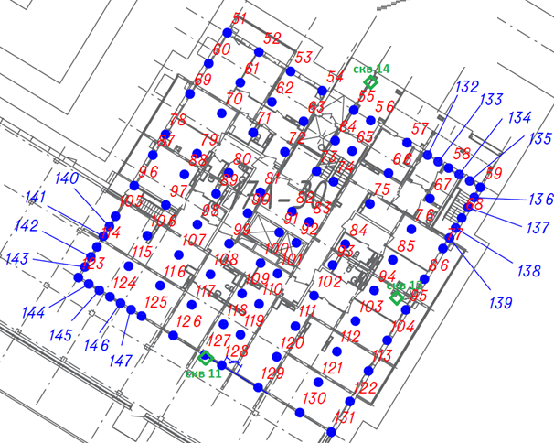
Площадка изысканий
Описание объекта:
Жилой дом с габаритами 25.2x26.1 м.
Выполненный объем работ:
98 точек стат. зондирования
3 разведочные скважины

Slide 4
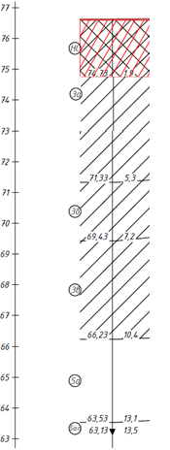
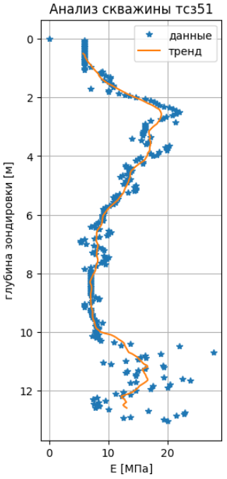
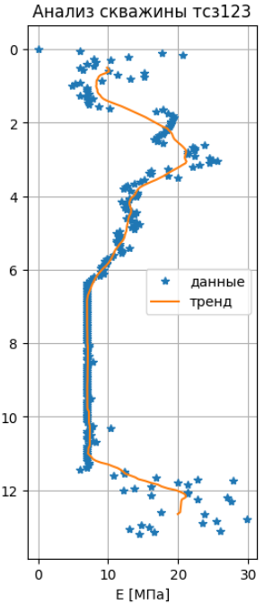

Исследуемый ИГЭ
ИГЭ |  | p (г/см2) | E (МПа) | Мощность (м)
 |  |  |  | мин. | макс.
НС | насыпь | 1,10 | 11,8 | 0,4 | 2,3
3а | сугл. полутв. | 1,81 | 20,2 | 2 | 6
3б | сугл. тугопласт. | 1,93 | 15,5 | 0,7 | 3,7
3в | сугл. мягк. | 1,94 | 11 | 1,7 | 7
5а | песок рыхлый | 1,97 | 7,8 | 0,6 | 4
5ап | песок плотный | 2,11 | 39 | 0,4 | 2,4
11 | известняк | 2,15 | - | 5,2 | 13,2

Slide 5
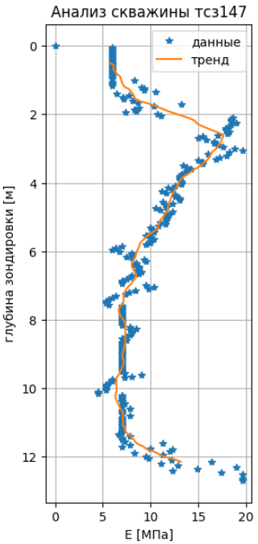
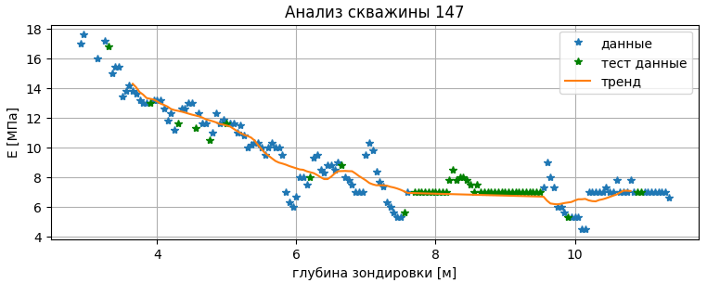

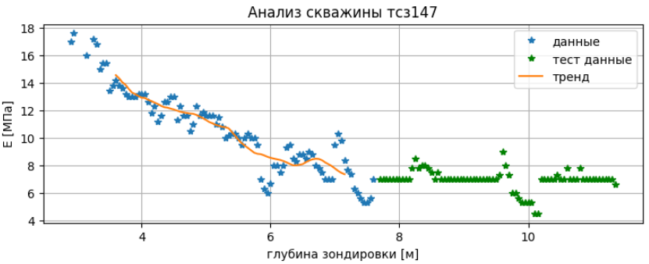
Определение значений в скважине
1
2

Slide 6
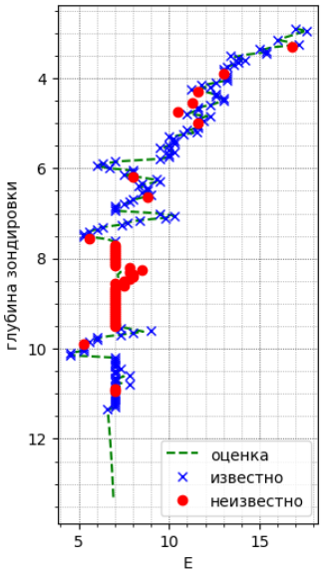
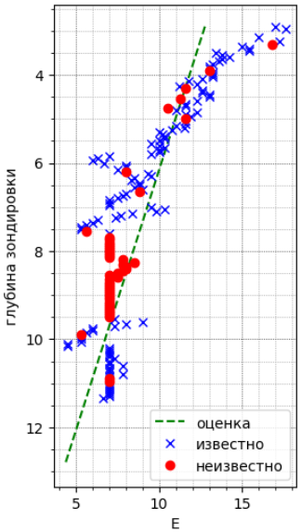
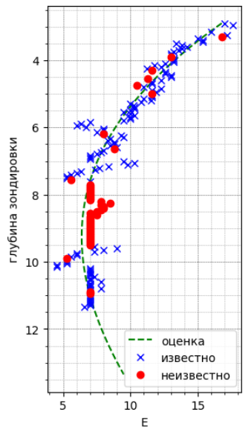
Определение значений в скважине
6
1
Модель | Описание | R2 | MAE | MAPE
SVR+Kr | Кригинг+опорные вектора | 0.955 | 0.295 | 0.036
UK | Универсальный Кригинг | 0.949 | 0.363 | 0.046
Poly_3 | Полином 3 степени | 0.837 | 0.68 | 0.088
Poly_2 | Полином 2 степени | 0.802 | 0.77 | 0.1
Poly_5 | Полином 5 степени | 0.743 | 0.9 | 0.12
LR | Линейная регрессия | 0.679 | 0.784 | 0.1
mean | Среднее значение известных данных | -0.67 | 2.357 | 0.313
ИГИ | Значение из геологии | -4.474 | 4.322 | 0.562
Poly | Полином высокой степени | -42.86 | 10.54 | 1.459
Модель на основе
Кригинга
Модель ML
(линейная регрессия)
Полином 3ей степени

Slide 7
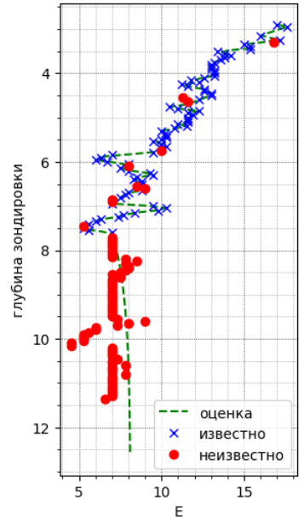
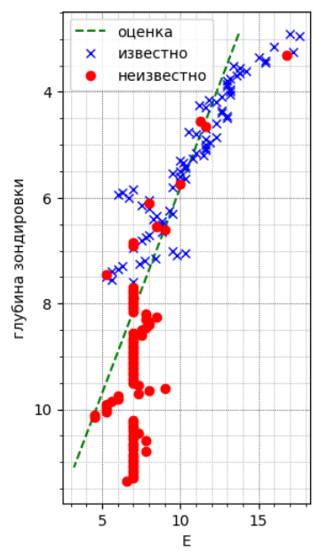
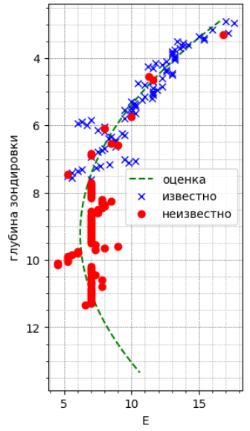
Определение значений в скважине
2
Модель | Описание | R2 | MAE | MAPE
Poly_2 | Полином 2 степени | 0.635 | 0.75 | 0.11
SVR+Kr | Кригинг+опорные вектора | 0.45 | 0.86 | 0.12
LR | Линейная регрессия | -1.07 | 1.734 | 0.242
Poly_76 | Модель на основе Полинома 76 степени | -1.80 | 2.30 | 0.338
UK | Универсальный Кригинг | -3.01 | 2.59 | 0.39
mean | Среднее значение известных данных | -5.165 | 3.608 | 0.53
ИГИ | Значение из геологии | -6.439 | 3.862 | 0.557
Poly_3 | Полином 3 степени | -24.05 | 5.99 | 0.87
Poly_5 | Полином 5 степени | - | 229 | 33.87
Модель на основе
Кригинга
Модель ML
(линейная регрессия)
Полином 2ой степени

Slide 8
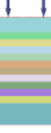

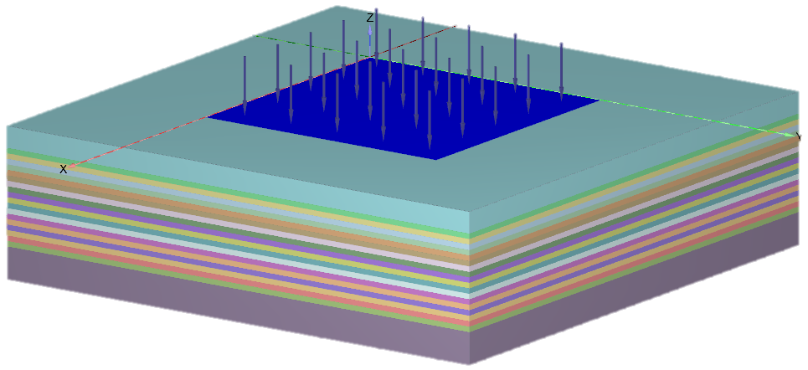
Разбиение массива грунта по глубине
Нагрузка
200 [кН/м²]
Плита
25x25x1 [м]
Модель грунта
Linear Elastic
Разбивка массива грунта
НС
22 РГЭ
ИГЭ 5а
НС
Шаг разбиения
РГЭ с разным E
1 м
0.5 м
Песок

Slide 9

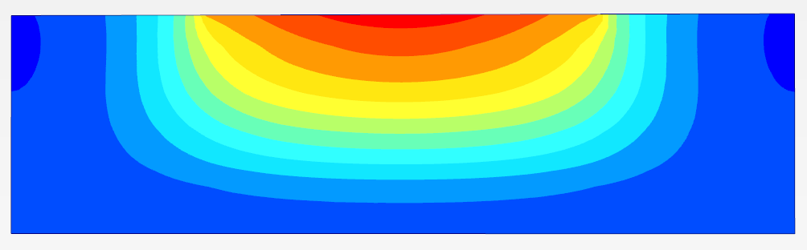
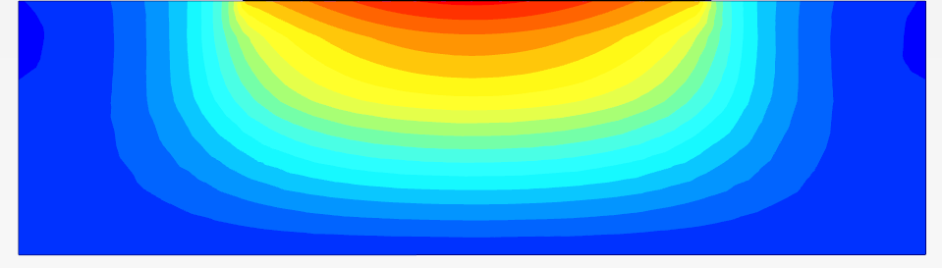
Разбиение массива грунта по глубине
РГЭ построенный по полиному или Кригингу
Модель грунта | Осадка
 | Разбиение 1 м | Разбиение 0.5 м
Известные данные | 204 мм | 210 мм
Модель кригинга | 199 мм | 204 мм
Полином 2 степени | 209 мм | 212 мм
Геология | 163 мм
ИГЭ из геологии

Slide 10
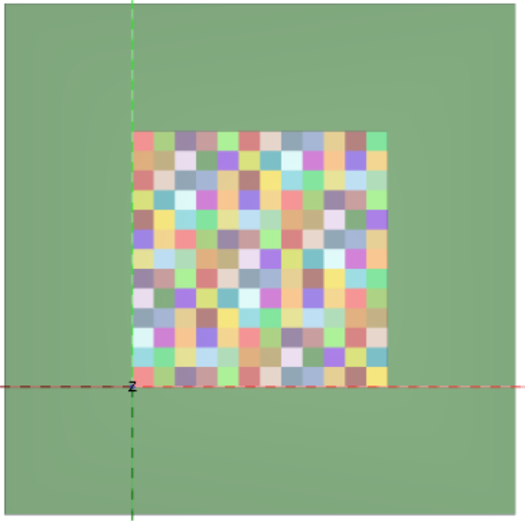
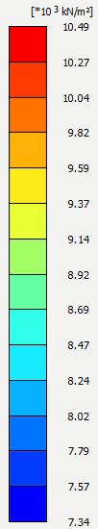
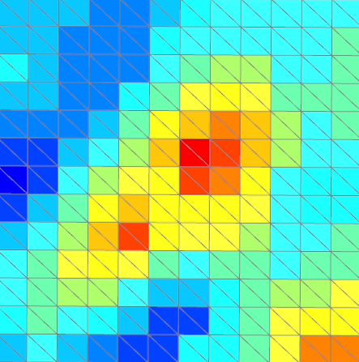
Разбиение массива грунта в плане
Разный модуль деформации в плане
156 секторов
Модель грунта | Макс
 | Относ. Разность, 1-e3 | Разность в результатах, %
Известные данные | 10.2 | 0
Модель кригинга | 11.8 | 15.7
Полином 2 степени | 11.7 | 14.7
Геология | 7.847 | -23

Slide 11
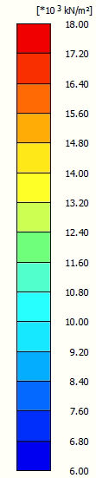
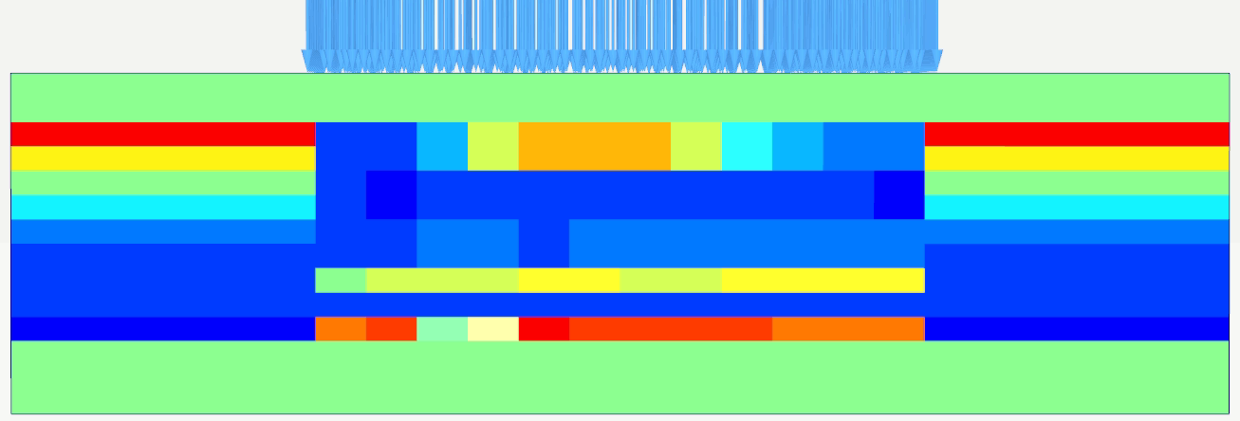
Разбиение массива грунта в плане и по глубине
780 секторов
Модуль деформации разный в плане и по глубине

Slide 12

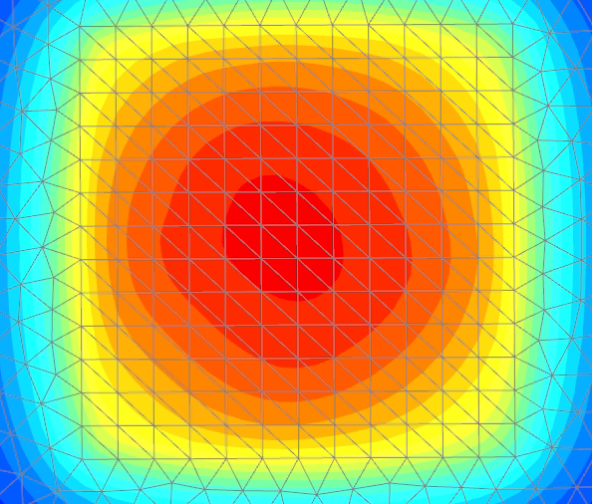
Разбиение массива грунта в плане и по глубине
Модель грунта | Число известных данных | Осадка |  | Относ. разность
 |  | Макс., мм | Отличие, % | Макс., 1-e3 | Отличие, %
Известные данные | 98 | 210 мм | 0 | 9.965 | 0
Модель кригинга | 20 | 207 мм | -2 | 9.836 | -2.3
Полином 2 степени | 20 | 212 мм | -1.6 | 9.842 | -3.1
Геология | - | 163 мм | -14.6 | 7.847 | -18.8

Slide 13
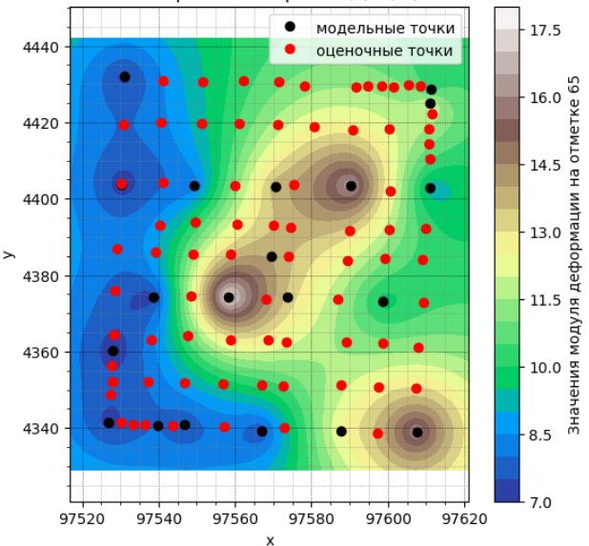
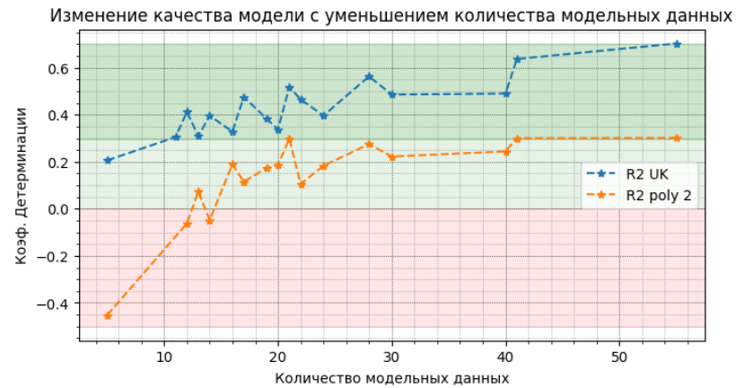
Оптимальное число известных значений характеристики грунта

Slide 14

В докладе рассмотрен вопрос определения неравномерной осадки в плане с учетом статистической неоднородности основания, а также восстановления значений характеристик грунта с глубиной.
По результатам исследований получено:
Для оценки значений характеристики грунта по глубине наиболее подходящей оценочной моделью является модель на основе кригинга, при этом осадка фундамента увеличивается на 20% по сравнению с результатами расчетов выполненных в соответствии с ИГИ.
Неравномерная деформация фундамента рассчитанная с учетом статистической неоднородности в плане увеличивается до 23%.
Оптимальное число известных значений характеристики грунта для построения интерполяционной модели грунта в плане является от 4 до 5 точек на 145 м².
Рекомендуется выполнять расчеты фундамента с учетом статистической неоднородности в плане и по глубине разбивая массив грунта на РГЭ полученные с помощью интерполяционной модели на основе Кригинга

